Slide 1

第15章 ASP.NET Ajax注册登录
注册登录功能在一般的网站开发中是比较常用的功能，在以前的ASP.NET开发中，注册和登录模块是不断需要页面刷新回送的。在本章中，将使用Ajax实现ASP.NET 无刷新的注册登录功能。

Slide 2
15.1 需求分析及概要设计
在本节中，将简要介绍本系统的需求分析和概要设计，从而使读者明了本系统的功能和实现的简单设计。

Slide 3
15.1.1 需求分析
在日常开发中，经常使用到注册与登录功能。注册是为了使用户使用固定用户名称合法使用系统功能，获取相应的使用权限，并可以通过注册对用户加强管理。注册业务逻辑如下所示。
数据合法性校验：首先用户注册信息必须符合系统的要求，比如：需要验证用户名输入的验证码。验证用户提交数据的合法性可以有效的防止恶意注册，并维护了系统的数据的安全。必须对用户输入的各种信息进行合法性校验以符合系统要求。
帐号合法性校验：用户名在现有系统中必须具有唯一性，而且用户名必须遵循一些规范，从而保证用户是认真填写的。用户名的规范是各个系统预设的，在本系统中将采用一些常用的方式进行用户名的合法性验证。
验证码：验证码是网站防止恶意注册的主要手段之一，所以在注册用户中必须保证用户输入验证码。
注册：用户信息一旦提交，必须使用数据库等手段进行用户信息的保存。
注册成功后同时登录：在大多数网站中，当用户注册成功后，应当直接登录系统，而不需要用户再次登录。

Slide 4
15.1.2 数据库设计
本系统数据库设计较为简单，仅有一张数据表。为了保证多数读者可以迅速的运行示例代码，该表被创建在Pubs数据库下，表名为UserInfo，表中字段如表所示。
注册、登录数据表
字段名 | 字段类型 | 字段说明
UserID | Int类型，自增主键列。 | 主键，用户信息标识列。
UserName | Varchar(20)，最大长度20。 | 用户名。
PassWord | Varchar(16)，最大长度16。 | 用户密码。
Email | Varchar(25)，最大长度25。 | 用户邮箱。

Slide 5
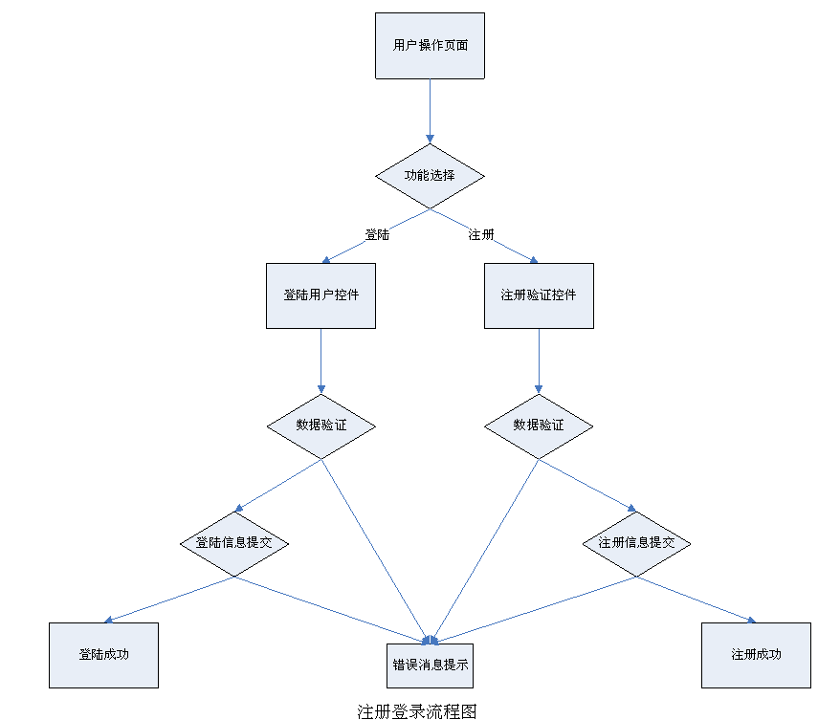
15.1.3 概要设计
根据系统的需求和数据库设计，设计系统如图所示。

Slide 6
15.2 实现代码
在注册和登录中，需要服务器端提供数据操作等支持，在本节中，将展现服务器端、客户端所实现的功能。在本系统中使用服务器端完成了对用户信息的录入，用户自定义控件的即使加载，将细致讲解这些部分的代码。

Slide 7
15.2.1 服务器端数据操作类
根据系统的概要设计和需求分析，服务器端数据操作类应该提供一下一些功能：
用户登录信息与数据库中信息的比较，从而判断用户是否可以登录系统。
用户信息的数据库录入，为用户注册提供数据操作支持。
检测用户名是否已经被使用，对用户名的占用提供数据支持。
加载相应的用户自定义控件，保证页面局部刷新，是用户获取注册或登录的相应功能。

Slide 8
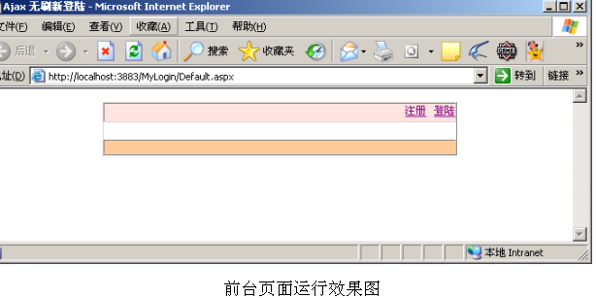
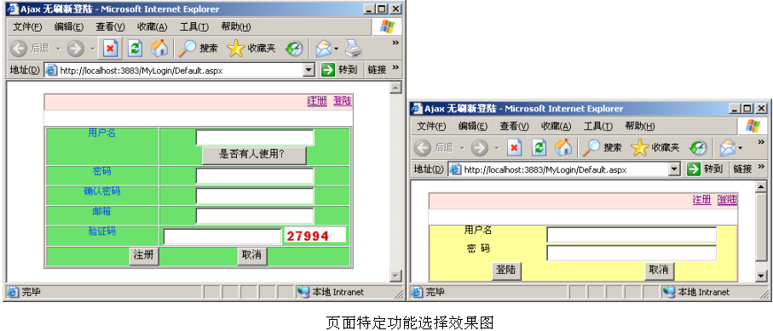
15.2.2 前台页面
在本系统中，仅仅使用了一个页面来实现注册或登录功能。注册和登录功能都特定的用户自定义控件提供，该页面非常简单，运行效果如图所示。

Slide 9
15.2.3 Ajax.js文件
首先来看看Ajax.js文件中的脚本代码：
loadControl()方法根据用户自定控件名称，请求不同的HttpHandler对象，请求结束后接收HttpHandler对象返回的字符串，并加载在页面的层中，从而实现无刷新的用户自定义控件的加载。
在Ajax.js文件中提供了很多数据验证方法，用于对用户输入进行数据验证，这些验证方法比较简单，就不进行一一讲解了。

Slide 10
15.2.4 用户登录控件Login.ascx
Login.ascx文件是实现用户登录功能的用户自定义控件。该用户自定义控件非常简单，前台代码如下所示。
(详细内容请参照本书)
当用户单击登录按钮时，会执行Login()函数。Login函数会异步请求Login.ashx文件，并在请求结束后接收登录结果进行相应的处理。

Slide 11
15.2.5 登录功能的服务器端HttpHandler处理
Login.ashx是登录功能的服务器端HttpHandler处理类，该类根据请求中的type参数确定需要进行的操作，并返回响应。代码如下所示。
当type参数为0时，Login.ashx文件会调用服务器端数据操作类中的方法将登录用户自定义控件转换为HTML代码，并回传响应至客户端。
当type参数为1时，Login.ashx文件会将用户名、密码等请求参数传入服务器端数据操作类的函数，进行用户登录判断，并回传响应至客户端。

Slide 12
15.2.6 用户注册控件register.ascx
用户注册控件register.ascx文件基本上与用户登录控件一致，所有一切特定的验证函数都由宿主页面提供。前台代码非常简单，如下所示。
(详细内容请参照本书)
在注册的Ajax函数中，将所有用户输入的信息作为请求参数异步请求服务器端端Register.ashx，并接收响应结果进行信息提示。

Slide 13
15.2.7 注册功能的服务器端HttpHandler处理
Register.ashx是注册功能的服务器端HttpHandler处理类，Register.ashx根据请求的type参数确定需要使用的操作，代码如下所示。
当type参数为0时，Register.ashx文件会调用服务器端数据操作类中的方法将登录用户自定义控件转换为HTML代码，并回传响应至客户端。
当type参数为1时，这里仅仅是一个留下的扩展，可能提供对Coookie操作。
当type参数为2时，Register.ashx文件会调用服务器端数据操作类中的方法检测用户名是否已被使用，并回传响应至客户端。
当type参数为3时，Register.ashx文件会调用服务器端数据操作类中的方法注册用户，并回传响应至客户端。

Slide 14
15.2.8 随机码生成页面Random.aspx
Random.aspx负责生成随机码图片，并写入响应输出流，使用Session对象保存随机码，用于验证用户提交的随机码。Random.aspx前台代码由设计器生成，没有做任何更改。Random.aspx后台代码如下所示。
(详细内容请参照本书)
随机码的生成依靠高斯密钥提供随即数种子，继而生成随机数，保证了随机数的随机性。生成的随机数保存在Session中，并生成了图片。

Slide 15
15.3 小结
在本章中讲解了用户登录和注册的Ajax示例，从需求分析、概要设计使读者了解系统需要实现的功能。
在本章的示例中，使用了动态加载用户自定义控件，由宿主页面提供脚本支持的方式实现了无刷新的用户登录和注册功能。这些功能的实现还需要读者仔细阅读示例代码，并进行实践，从而真正掌握这种开发方式。
本章示例仅仅是一个简单的功能演示，读者可以根据自己的需要改写示例，达到项目需求加以使用。

